Slide 1
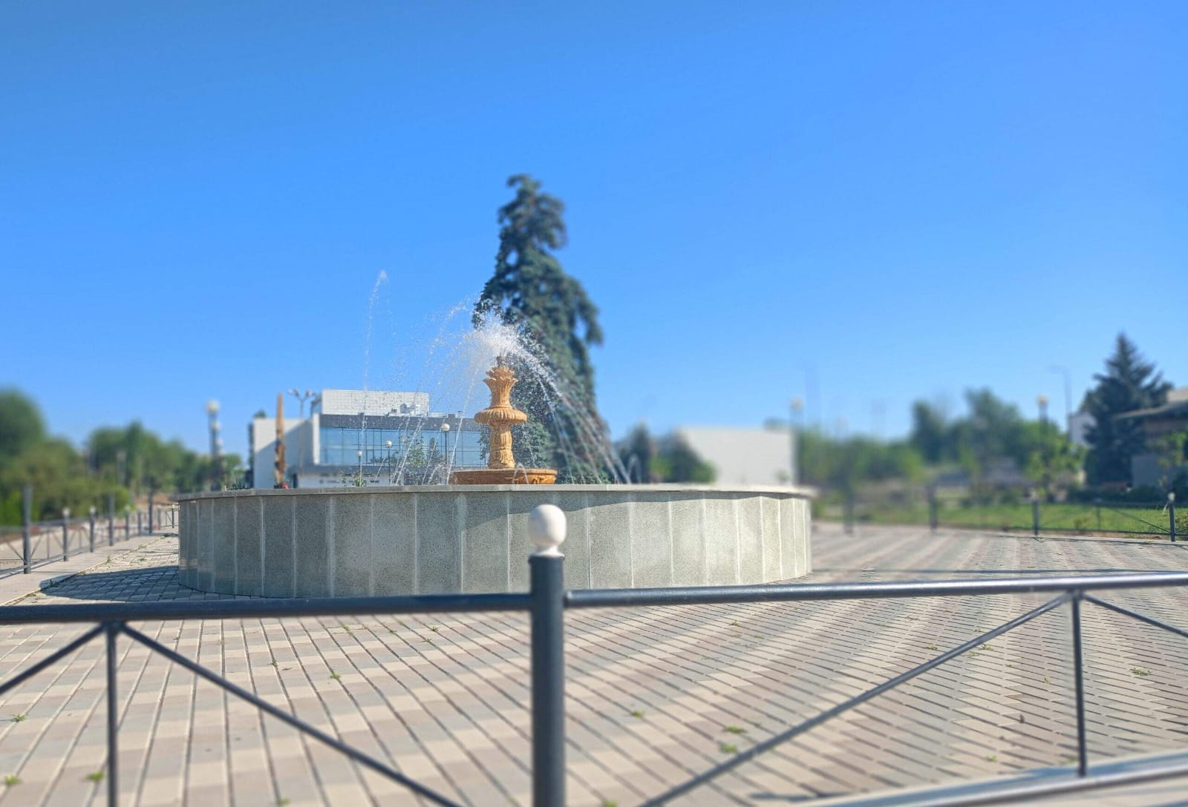
Проект бюджета Милютинского сельского поселения на 2025 год и на плановый период 2026 и 2027 гг.

Slide 2
Бюджет
Бюджет – форма образования и расходования денежных средств, предназначенных для финансового обеспечения задач и функций государства и местного самоуправления.
Бюджет состоит из:
-ДОХОДОВ БЮДЖЕТА (поступающие в бюджет денежные средства (налоги юридических и физических лиц, административные платежи и сборы,безвозмездные поступления) Превышение доходов над расходами образует положительный остаток бюджета ПРОФИЦИТ;
-РАСХОДОВ БЮДЖЕТА (выплачиваемые из бюджета денежные средства (социальные выплаты населению, содержание государственных (муниципальных) учреждений(образование, ЖКХ, культура и другие) капитальное строительство и другие) Если расходная часть бюджета превышает доходную, то бюджет формируется с ДЕФИЦИТОМ

Slide 3
Основы составления проекта бюджета:
Составление проекта бюджета Милютинского сельского поселения Милютинского района основывается на:
Бюджетном Послании Президента Российской Федерации
Прогнозе социально-экономического развития района, бюджетном прогнозе
Основных направлениях бюджетной и налоговой политики
Муниципальных программах

Slide 4
Бюджетный процесс - составление, рассмотрение, утверждение и исполнение бюджета поселения.
Этапы бюджетного процесса:
Разработка проекта бюджета;
Рассмотрение проекта бюджета;
Утверждение проекта бюджета;
Исполнение бюджета;
Рассмотрение и утверждение отчета об исполнении бюджета.

Slide 5
Доходы бюджета Милютинского сельского поселения формируются из поступающих в бюджет денежных средств(налоговые, неналоговые, безвозмездные поступления)
Налоговые доходы - предусмотренные налоговым законодательством Российской Федерации федеральные, региональные и местные налоги и сборы, а также пени и штрафы.
Неналоговые доходы –доходы от использования и продажи имущества, находящегося в государственной или муниципальной собственности, доходы от платных услуг, оказываемых казенными учреждениями, штрафы, средства самообложения граждан.
Безвозмездные поступления - средства, поступающие в бюджет от других бюджетов в форме субсидий, дотаций, субвенций или иных межбюджетных трансфертов, а также от физических и юридических лиц на безвозмездной основе, в том числе добровольные пожертвования.

Slide 6
Безвозмездные поступления:
Дотации - межбюджетные трансферты, предоставляемые на безвозмездной и безвозвратной основе без установления направлений их использования;
Субвенции - форма межбюджетных трансфертов, предоставляемых в целях финансового обеспечения расходных обязательств, возникающих при выполнении переданных полномочий.
Субсидии - вид финансовой помощи, при которой государство или муниципалитет частично или полностью покрывает расходы на определённые товары, услуги или мероприятия.
Межбюджетные трансферты - средства, предоставляемые одним бюджетом бюджетной системы Российской Федерации другому бюджету.

Slide 7
Классификация расходов бюджета
Расходы бюджета - это денежные средства, направленные на финансовое обеспечение задач и функций государственного и местного самоуправления.
Классификации расходов:
по общественному назначению расходов или функциональная классификация, т.е. классификация по функциям государства;
экономическому содержанию расходов;
предметная (отраслевая) – разбивает по отдельным отраслям и сферам экономики;
по уровням государственного устройства.

Slide 8
Расходы бюджета делятся на :
Общегосударственные вопросы;
Национальная оборона;
Национальная экономика;
Жилищно-коммунальное хозяйство;
Охрана окружающей среды;
Образование;
Физическая культура и спорт;
Социальное обеспечение
Обслуживание муниципального долга

Slide 9
Возможности влияния гражданина на состав бюджета
Публичные слушания по проекту бюджета муниципального образования
Публичные слушания по отчету об исполнении бюджета муниципального образования

Slide 10
Этапы составления и утверждения бюджета сельского поселения
Составление проекта бюджета – работа по составлению проекта бюджета начинается не позднее чем за 6 месяцев до начала очередного финансового года
Рассмотрение проекта бюджета - сформированный проект бюджета сельского поселения глава поселения вносит на Собранию Депутатов поселения не позднее 25 ноября текущего года. В Собрании Депутатов поселения проект бюджета сельского поселения рассматривается комиссией по бюджету и финансам. По проекту бюджета сельского поселения проводятся публичные слушания.
Утверждение бюджета - бюджет сельского поселения утверждается Собранием Депутатов поселения в форме решения. Принятое Собранием Решение о бюджете сельского поселения подлежит обнародованию в Сборнике основных правовых актов органов местного самоуправления и на официальном сайте органов местного самоуправления в сети «Интернет».

Slide 11
Основные характеристики бюджета поселения(тыс.рублей)
Показатель | 2025 | 2026 | 2027
Доходы, всего | 21 994,80 | 19 520,00 | 17 423,90
из них
налоговые и неналоговые доходы | 15 687,10 | 15 325,80 | 15 669,80
безвозмездные поступления | 6 307,70 | 4 194,20 | 1 754,10
Расходы, всего | 21 994,80 | 19 520,00 | 17 423,90
Дефицит, профицит | 0 | 0 | 0

Slide 12
Структура налоговых и неналоговых доходов 2025-2027гг.
 |  |  | тыс.рублей
 |  | 2025 г. | 2026 г. | 2027 г.
НДФЛ |  | 5680 | 5907 | 6094
единый с/х налог |  | 3050 | 3170 | 3290
налог на имущество |  | 980 | 980 | 980
земельный налог |  | 5000 | 4250 | 4250
доходы от использования имущества |  | 968,3 | 1007 | 1047
штрафы |  | 8,8 | 11,8 | 8,8

Slide 13
Объем и структура безвозмездных поступлений
тыс.рублей
 |  | 2025 г. | 2026 г. | 2027 г.
Дотации |  | 3250,3 | 2455,8 | 0
Субвенции |  | 411 | 448,4 | 464,1
Иные межбюджетные трансферты |  | 2646,4 | 1290 | 1290

Slide 14
Расходы бюджета по разделам бюджетной классифкации
 |  | тыс.рублей
 | 2025г. | 2026г. | 2027г.
РАСХОДЫ, всего | 21 994,8 | 19 520,0 | 17 423,9
в том числе:
Общегосударственные вопросы | 11 533,6 | 13 334,6 | 12 474,3
Национальная оборона | 410,8 | 448,2 | 463,9
Национальная безопасность и правоохранительная деятельность | 55,0 | 56,5 | 58,0
Национальная экономика | 1 326,0 | 1 326,0 | 1 326,0
Жилищно-коммунальное хозяйство | 5 078,4 | 2 542,5 | 1 764,1
Охрана окружающей среды | 121,4 | 95,0 | 95,0
Образование | 14,0 | 14,5 | 15,0
Культура, кинематография | 846,6 | 75,0 | 75,0
Социальная политика | 600,0 | 622,7 | 647,6
Физическая культура и спорт | 2 009,0 | 1 005,0 | 505,0

